Slide 1
《物联网概论（第2版）》
韩毅刚

Slide 2
主要参考书
[1]桂小林.物联网技术导论(第二版).
清华大学出版社. 2019.
[2]黄玉兰.物联网概论(第二版).
人民邮电出版社.2018.
[3]崔艳荣,周贤善.物联网概论(第二版).
清华大学出版社.2018.
《物联网概论》-韩毅刚

Slide 3
《物联网概论（第2版）》内容
信息的获取——感知和识别
信息的传输——通信网络
信息的处理——数据处理平台和计算模式
物联网应用——各行各业
《物联网概论》-韩毅刚

Slide 4
《物联网概论》（第2版）
第1章 物联网体系结构

Slide 5
第1章 物联网体系结构
1.1 物联网的发展背景
1.2 物联网的概念
1.3 物联网的体系结构
1.4 物联网各层功能及其相关技术
1.5 物联网的关键技术
1.6 物联网发展趋势和组网结构

Slide 6
1.1 物联网的发展背景
物物通信的引入
两种重要的技术
  射频技术RFID
(Radio Frequency Identification)
  无线传感网络WSN
(Wireless Sensor Network)

Slide 7
发展历程
1999年，MIT-自动识别（Auto-ID）中心
  物流行业的自动监控和管理系统
2005年，《ITU互联网报告2005：物联网》
  国际电信联盟，物联网概念
2009年，IBM-智慧地球
2009年，China-“感知中国”
  2015年，互联网＋
故事
《物联网概论》-韩毅刚

Slide 8
1.2 物联网的概念
1.2.1 物联网的定义
1.2.2 物联网与各种网络之间的关系
《物联网概论》-韩毅刚

Slide 9
1.2.1 物联网的定义
定义众多
发展演变中
《物联网概论》-韩毅刚

Slide 10
物联网的定义-中国
通过各种信息传感设备，
按约定的协议，
把各种物品与互联网连接起来，
进行信息交换和通信，
以实现对物品的智能化识别、定位、跟踪、监控和管理的一种网络。
《物联网概论》-韩毅刚

Slide 11
物联网的定义-国际电信联盟
是一种信息社会的全球网络基础设施
利用信息通信技术
把物理对象和虚拟对象连接起来
提供更先进的服务
任意时间、任意地点、任意事物之间的通信

Slide 12
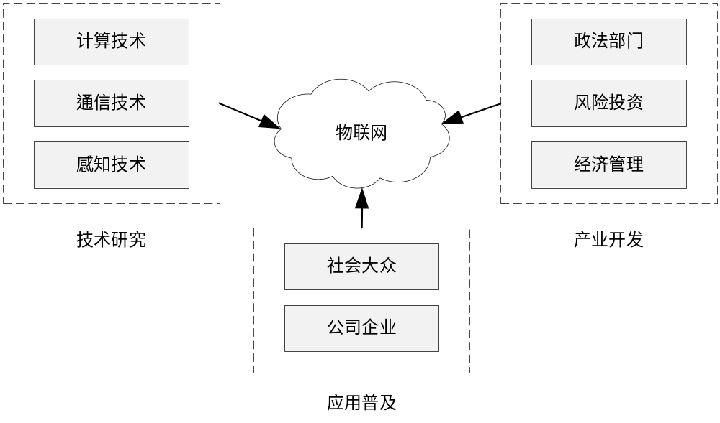
各领域对物联网的诠释
物联网建设和实施，人类社会和物理系统的整合
生活舒适度的提高，生活方式的改变
成本和经济效益，物联网是概念经济
不同行业
企业资质的获取、制造能力、运用能力
发展规划，安全管理，政策与法规
《物联网概论》-韩毅刚

Slide 13
物联网本质特征
全面感知：物品信息的自动采集和相互通信
可靠传输：基于互联网
智能处理：自动化和智能化
《物联网概论》-韩毅刚

Slide 14
1.2.2 物联网与各种网络关系
物联网与互联网的关系
物联网与传感网的关系
物联网与泛在网的关系
物联网与CPS（信息物理系统）
《物联网概论》-韩毅刚

Slide 15
物联网与互联网的关系
数据源不同
互联网
  全球性公网
  虚拟
  信息世界
物联网
  行业性的或区域性的专网
  真实
  物理世界
《物联网概论》-韩毅刚

Slide 16
物联网与传感网的关系
包含关系
传感网
  区域性比较强
物联网
  行业性比较强
《物联网概论》-韩毅刚

Slide 17
物联网与泛在网的关系
广义
  目标一致
泛在网
  侧重理想，无所不在
物联网
  侧重现实
《物联网概论》-韩毅刚

Slide 18
物联网与CPS
目标一致：虚拟世界和现实世界融合
物联网
  强调应用，侧重外在表现形式
  强调网络的连通作用
  强调感知
CPS：信息物理系统(Cyber-Physical System)
  CPS强调3C（Computation、Communication、Control）的融合，侧重技术内涵
  强调网络的虚拟作用
  强调感控
《物联网概论》-韩毅刚
Notes:
信息物理系统（CPS,Cyber-Physical Systems）是一个综合计算、网络和物理环境的多维复杂系统，通过3C（Computation、Communication、Control）技术的有机融合与深度协作，实现大型工程系统的实时感知、动态控制和信息服务。CPS实现计算、通信与物理系统的一体化设计，可使系统更加可靠、高效、实时协同，具有重要而广泛的应用前景。
CPS定义编辑 播报
信息物理系统(cyber physical systems,简称CPS)作为计算进程和物理进程的统一体，是集成计算、通信与控制于一体的下一代智能系统。信息物理系统通过人机交互接口实现和物理进程的交互，使用网络化空间以远程的、可靠的、实时的、安全的、协作的方式操控一个物理实体。
信息物理系统包含了将来无处不在的环境感知、嵌入式计算、网络通信和网络控制等系统工程，使物理系统具有计算、通信、精确控制、远程协作和自治功能。它注重计算资源与物理资源的紧密结合与协调，主要用于一些智能系统上如设备互联，物联传感，智能家居，机器人，智能导航等。
CPS是在环境感知的基础上，深度融合计算、通信和控制能力的可控可信可扩展的网络化物理设备系统，它通过计算进程和物理进程相互影响的反馈循环实现深度融合和实时交互来增加或扩展新的功能，以安全、可靠、高效和实时的方式检测或者控制一个物理实体。
CPS赋予了人类和自然界一种新关系。CPS将计算，网络和物理进程结合在一起。物理进程受到网络的控制和监督；计算机收到它所控制物理进程的反馈信息。在CPS系统中，物理进程和其它进程紧密联系、相互关联，充分利用不同系统间结构的特点。CPS意味着监测各项物理进程并且执行相应的命令来改变它。换句话说，物理进程被计算系统所监视着。该系统和很多小设备向关联，他们拥有无线通信，感知存储和计算功能。在现实物理世界中，各项物理进程是自然发生的，而CPS是一种人为物理系统或者说是一种将人类和物理世界相结合的更为复杂的系统。 [1]
结构编辑 播报
信息物理系统主要分为3个部分，分别是感知层、网络层和控制层，感知层主要是由传感器、控制器和采集器等设备组成。感知层中的传感器作为信息物理系统中的末端设备，主要采集的是环境中的具体信息感知层主要是通过传感器获取环境的信息数据，并定时地发送给服务器，服务器接收到数据之后进行相应的处理，再返回给物理末端设备相应的信息，物理末端设备接收到数据之后要进行相应的变化；数据传输层主要是连接信息世界和物理世界的桥梁，主要实现的是数据传输，为系统提供实时的网络服务，保证网络分组的实时可靠；应用控制层主要是根据认知层的认知结果，根据物理设备传回来的数据进行相应的分析，将相应的结果返回给客户端以可视化的界面呈现给客户。
CPS的特征编辑 播报
物理信息系统
物理信息系统
海量运算是CPS接入设备的普遍特征，因此，接入设备通常具有强大的计算能力。从计算性能的角度出发，把一些高端的CPS应用比作胖客户机/服务器架构的话，那么物联网则可视为客户机服务器，因为物联网中的物品不具备控制和自治能力，通信也大都发生在物品与服务器之间，因此物品之间无法进行协同。从这个角度来说物联网可以看作CPS的一种简约应用，或者说，CPS让物联网的定义和概念明晰起来。在物联网中主要是通过RFID与读写器之间的通信，人并没有介入其中。感知在CPS中十分重要。众所周知，自然界中各种物理量的变化绝大多数是连续的，或者说是模拟的，而信息空间数据则具有离散性。那么从物理空间到信息空间的信息流动，首先必须通过各种类型的传感器将各种物理量转变成模拟量，再通过模拟/数字转换器变成数字量，从而为信息空间所接受。从这个意义上说，传感器网络也可视为CPS的一部分。
从产业角度看，CPS涵盖了小到智能家庭网络大到工业控制系统乃至智能交通系统等国家级甚至世界级的应用。更为重要的是，这种涵盖并不仅仅是比如说将现有的家电简单地连在一起，而是要催生出众多具有计算、通信、控制、协同和自治性能的设备。

Slide 19




几种网络概念之间的关系
包含和侧重
互联网
物联网
传感网
《物联网概论》-韩毅刚

Slide 20
1.3 物联网的体系结构
1.3.1 物联网三层模型
1.3.2 ITU-T参考模型
1.3.3 物联网的域模型
《物联网概论》-韩毅刚

Slide 21
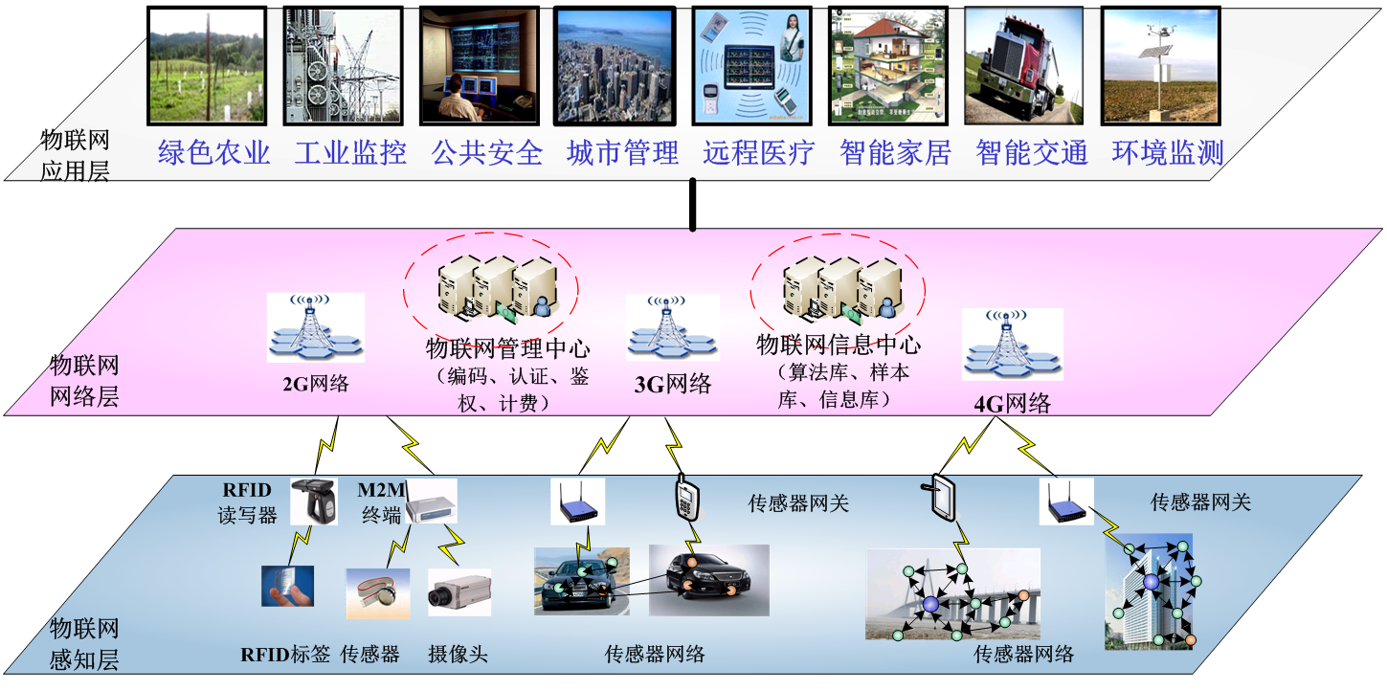
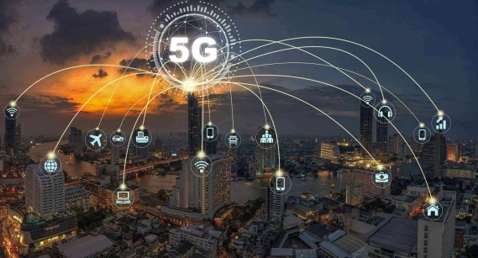
1.3.1 物联网三层模型
感知层
网络层
应用层
《物联网概论》-韩毅刚

Slide 22
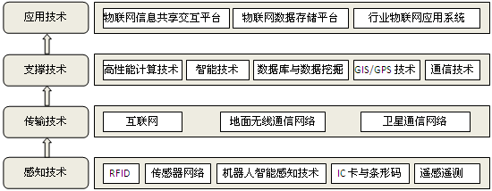
1.3.2 ITU-T参考模型
设备层
网络层
支撑层
应用层
《物联网概论》-韩毅刚

Slide 23
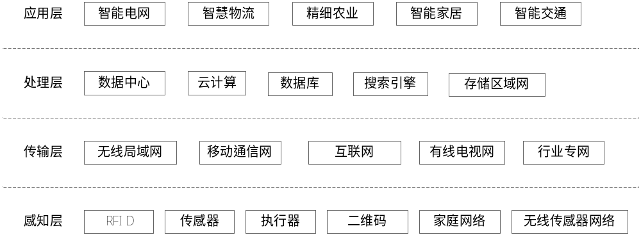
本书物联网体系结构
4层模型
《物联网概论》-韩毅刚

Slide 24
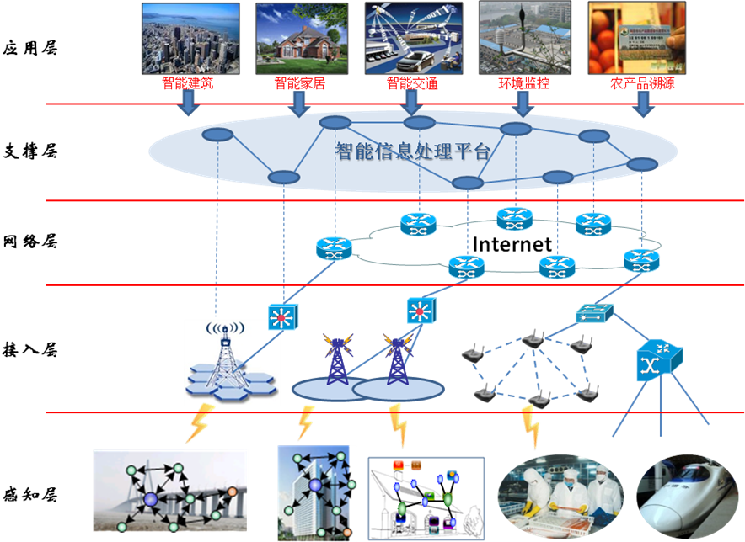
5层模型

Slide 25
1.3.3 物联网的域模型
六域模型
  物联网用户域
  目标对象域
  感知控制域
  服务提供域
  运维管控域
  资源交换域
《物联网概论》-韩毅刚

Slide 26
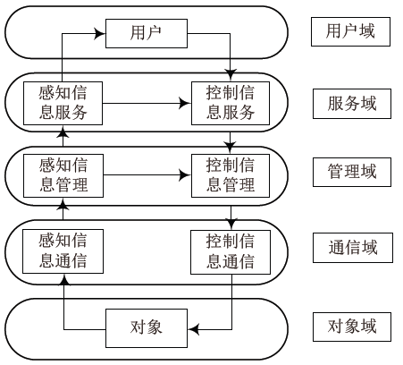
五域模型
五域模型
《物联网概论》-韩毅刚

Slide 27
1.4 物联网各层功能
及其相关技术
1.4.1 感知层
1.4.2 传输层
1.4.3 处理层
1.4.4 应用层
《物联网概论》-韩毅刚

Slide 28
1.4.1 感知层
物联网的前端
物联网的基础
物联网的工作重点
《物联网概论》-韩毅刚

Slide 29
感知层的设备
RFID标签和读写器
二维码标签和识读器
条码和扫描器
传感器
执行器：线性、旋转、继电器、电磁阀
摄像头
IC卡
智能终端
《物联网概论》-韩毅刚

Slide 30
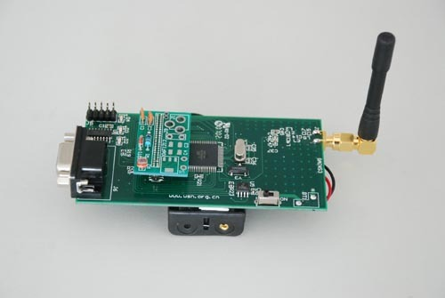
传感器节点
内部模块
《物联网概论》-韩毅刚

Slide 31
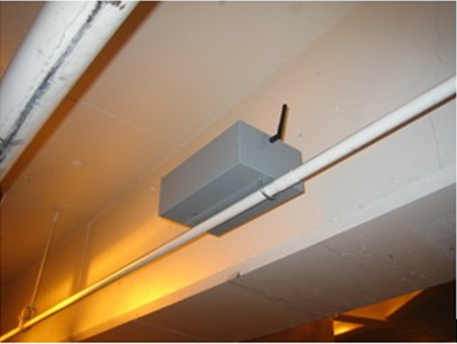
传感器节点
实际部署
《物联网概论》-韩毅刚

Slide 32
1.4.2 传输层
负责感知层与处理层之间的数据传输
各种通信网络
各种接入技术
《物联网概论》-韩毅刚

Slide 33
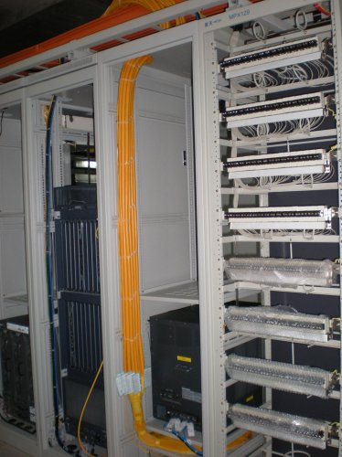
传输设备
电信局传输机房中的传输设备
《物联网概论》-韩毅刚

Slide 34
1.4.3 处理层
数据存储和处理
也称为支撑层或中间件层
《物联网概论》-韩毅刚

Slide 35
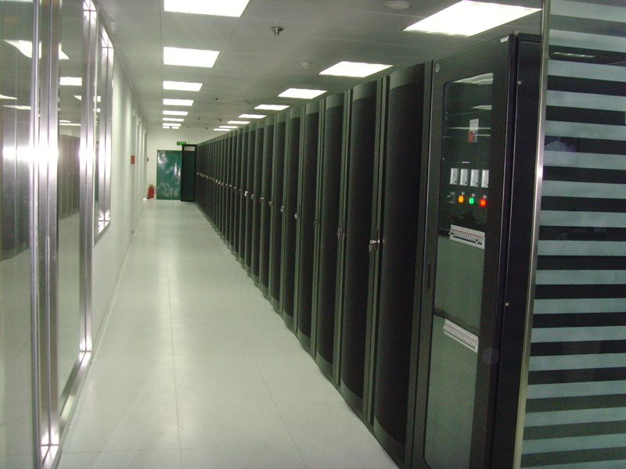
处理层设施
数据中心
《物联网概论》-韩毅刚

Slide 36
1.4.4 应用层
管理平台和运行平台
物联网与行业专业技术的深度融合
《物联网概论》-韩毅刚

Slide 37
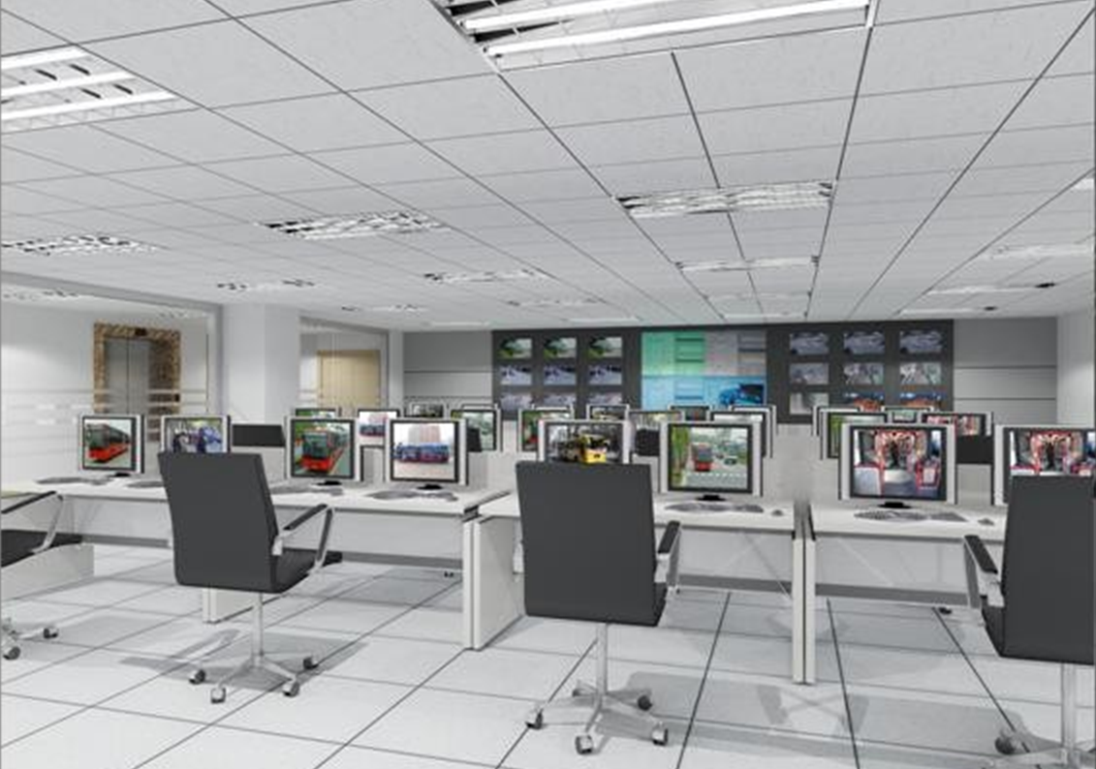
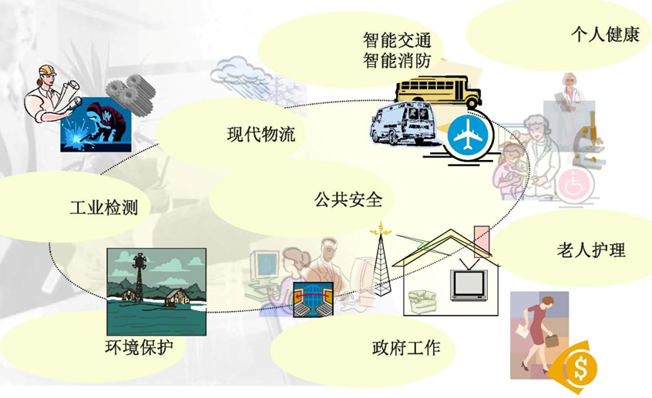
应用层设施
智能交通中的监控中心
《物联网概论》-韩毅刚

Slide 38
1.5 物联网的关键技术
1.5.1 自动识别技术
1.5.2 传感技术
1.5.3 网络技术
1.5.4 数据处理技术
《物联网概论》-韩毅刚

Slide 39
1.5.1 自动识别技术
静态属性
动态属性
标签
阅读器
《物联网概论》-韩毅刚

Slide 40
自动识别技术
条码
二维码
RFID
NFC
语音识别等
《物联网概论》-韩毅刚

Slide 41
1.5.2 传感技术
传感器节点
传感网
《物联网概论》-韩毅刚

Slide 42
传感网
WSN
  无线传感器网络（Wireless Sensor Networks，WSN）
  由部署在监测区域内大量的廉价微型传感器节点组成，通过无线通信方式形成一个多跳自组织的网络系统，节点之间可以相互传递信息，并协作完成监测任务。
现场总线
  一种工业数据总线，主要解决工业现场的智能化仪器仪表、控制器、执行机构等现场设备的数字通信以及这些现场控制设备和高级控制系统之间的信息传递问题。
《物联网概论》-韩毅刚

Slide 43
传感网的发展
WMSN
  无线多媒体传感器wmsn
  用视频、音频、图像等传感器节点采集数据
  存储信息、数据计算和通信能力的分布式感知网络
语义传感器网络
《物联网概论》-韩毅刚

Slide 44
1.5.3 网络技术
承载网络
接入网络
《物联网概论》-韩毅刚

Slide 45
承载网络
互联网
电信网
电视网
三网融合
四网融合
《物联网概论》-韩毅刚

Slide 46
接入网络
无线IP接入技术
  短距离通信网络
  移动通信网络
有线接入
  以太网
  HFC
  FTTx
《物联网概论》-韩毅刚

Slide 47
1.5.4 数据处理技术
数据处理
计算模式
《物联网概论》-韩毅刚

Slide 48
数据处理
搜索引擎
数据库
数据挖掘
《物联网概论》-韩毅刚

Slide 49
计算模式
云计算
普适计算
《物联网概论》-韩毅刚

Slide 50
1.6 物联网发展和组网结构
发展趋势
组网结构
《物联网概论》-韩毅刚

Slide 51
物联网发展阶段
初创阶段
网络融合阶段
智能处理阶段
《物联网概论》-韩毅刚

Slide 52
物联网的组成
传感系统
传输系统
监控管理系统
《物联网概论》-韩毅刚

Slide 53
物联网的组成
物联网组网结构
《物联网概论》-韩毅刚

Slide 54
传感系统
包括感知层的所有设备
由公司、单位自己建设
  实现特定的目标
特征
  区域
  行业
《物联网概论》-韩毅刚

Slide 55
传输系统
公用网络
专用网络
互联网
《物联网概论》-韩毅刚

Slide 56
监控管理系统
操作平台
管理平台
  侧重于人机界面
特征
  智能处理
  人工决策
《物联网概论》-韩毅刚

Slide 57
总结
物联网的历史演变
物联网的体系结构
物联网的核心技术
物联网的组成

